Slide 1

H5、React Native、Native应用对比分析
王利华
@vczero

Slide 2



H5、React Native、Native指什么？
H5／Hybird：使用JavaScript与HTML、CSS技术体系开发App内场景的核心工程技术
Native：iOS/Android ——原生应用（都懂得，不解释）。
React Native： React & Native ，应运而生！

Slide 3
React Native的产生
“鉴往知来”——从过去的教训中总结经验，从用户的角度开拓未来
“HTML5差强人意，与原生应用相比还是有些差距”——更高的追求！ 用户体验！
“人才宝贵，快速迭代”——Web开发者相对较多，寻找平衡点
“跨平台！跨平台！跨平台！”——单一技术栈
“xx是世界上最好的语言” ——工程学的范畴，没有最好，只有最适合
HTML5 vs React Native ？HTML5 ：React Native
结论（React Native）：
原生应用的用户体验
跨平台特性 & 热更新
开发人员单一技术栈
上手快，入门容易
社区繁荣

Slide 4

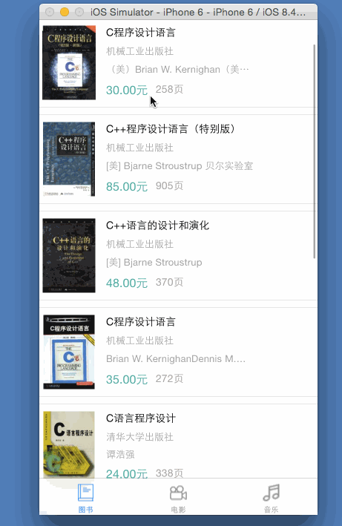
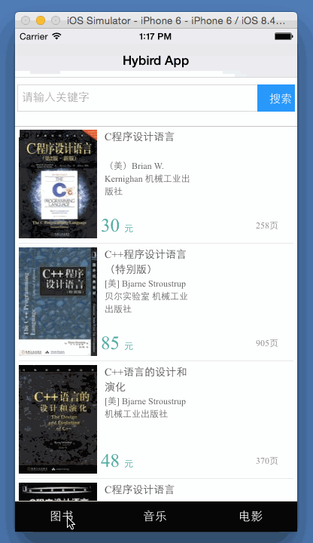
三款（H5/RN/N）豆搜App效果
是否分得清哪个是React Native开发？哪个是Native应用？你的第一感觉是什么？

Slide 5
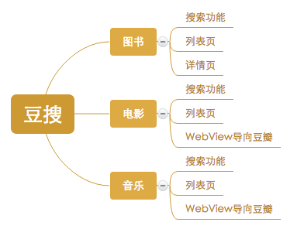
实验工程方案
注：功能一致，组件使用保持一致

Slide 6
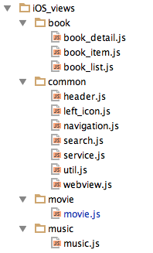
工程方案－H5&RN&N
在H5/Hybird应用中，使用AngularJS开发单页webApp
将该WebApp内嵌入到iOS WebView中
在iOS代码中，使用Navigation稍微控制下跳转
WebApp地址：http://vczero.github.io/search/html/index.html
WebApp项目地址：https://github.com/vczero/search
H5项目地址：https://github.com/vczero/search_Hybird
在React Native中，封装必要的功能组件。
项目地址：https://github.com/vczero/React-Dou。
使用React Native大致相同的组件开发App，
不使用任何第三方库，代码布局。
项目地址：https://github.com/vczero/iOS-Dou

Slide 7
对比分析
开发方式
（1）代码结构
（2）UI布局
（3）UI截面图
（4）路由／Navigation
（5）第三方生态链
性能 & 体验
（1）内存
（2）CPU
（3）动画
（4）安装包体积
（5）Big ListView
（6）真机体验
更新 & 维护
（1）更新能力
（2）维护成本

Slide 8
NO1：开发方式

Slide 9
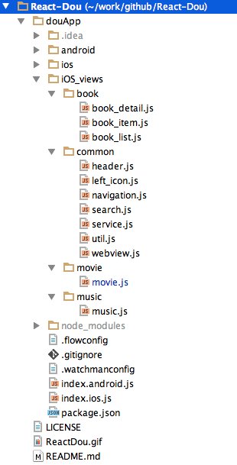
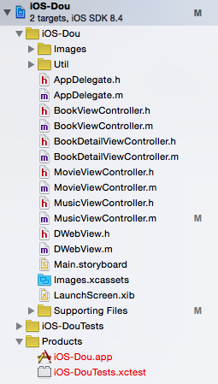
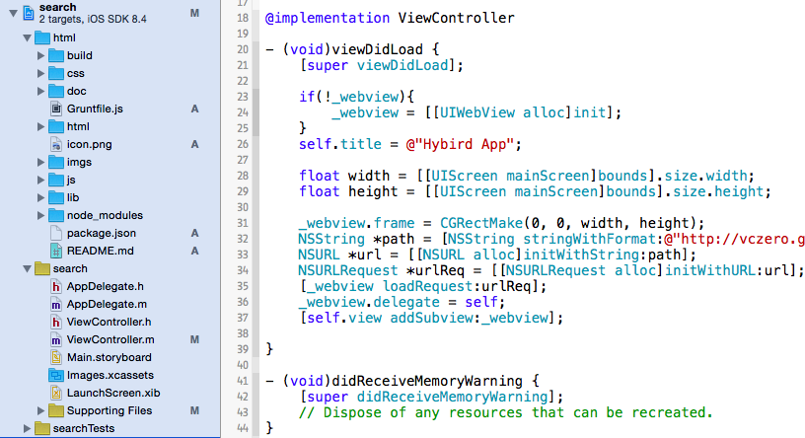
代码结构

Slide 10
结论：从前端角度而言，React Native跨平台特性，不需要开发者深入的了解各平台就
能开发一款高效App。同时，语言层面而言，JavaScript运用很广泛，入门门槛相对较低。
React Native虽然抛弃了MVC分离实践，但是从业务角度而言，更为合理。
总而言之：对前端，对移动领域是利好的消息。

Slide 11
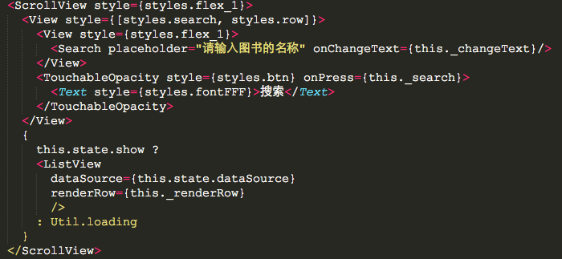
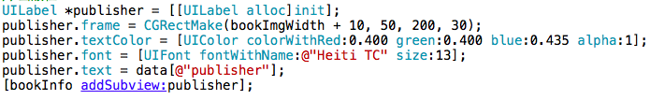
UI布局
Web开发布局目前大多是 DIV + CSS。
React Native: FlexBox + JSX
Native（iOS）布局

Slide 12
React Native既综合了Web布局的优势，采用了FlexBox和JSX，
又使用了Native原生组件。比如我们使用一个文本组件。
<Text style={{width:100;height:30;backgroundColor:'red'}}>测试</Text>

Slide 13
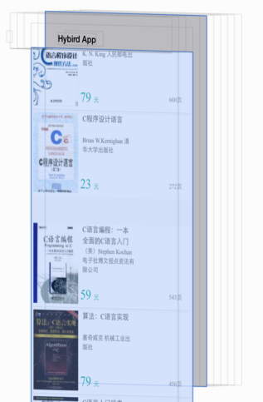
UI截面图——H5/Hybird
第一层列表页是完整的布局，
实际上这就是Web页面
第二层灰色的是Native的WebView组件。

Slide 14

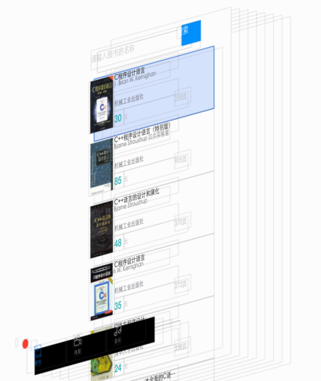
UI截面图——Native
Native的组件特别多，
即使是列表页，其中
某一项都是一个组件
（控件）。
调用原生组件的性能是否更好？

Slide 15

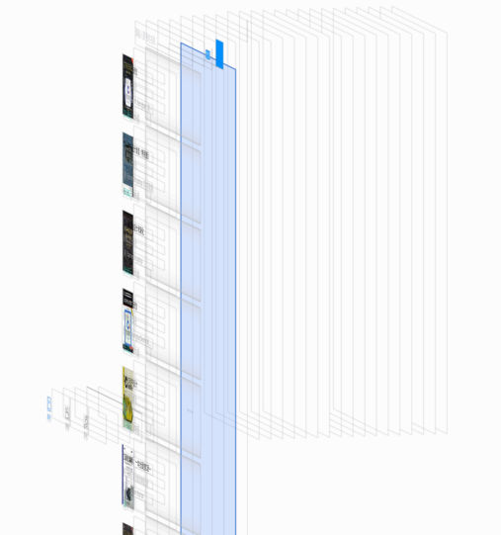
UI截面图——React Native
React Native调用的全部是Native组件。并且层次更深，
因为React Native做了组件的封装。蓝色边框的是RCTScrollView组件。

Slide 16
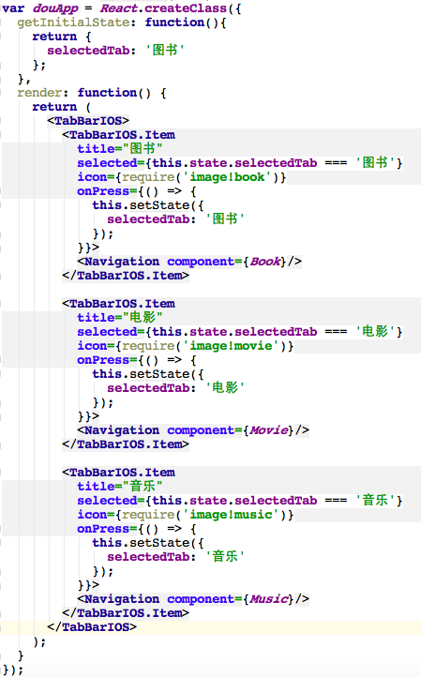
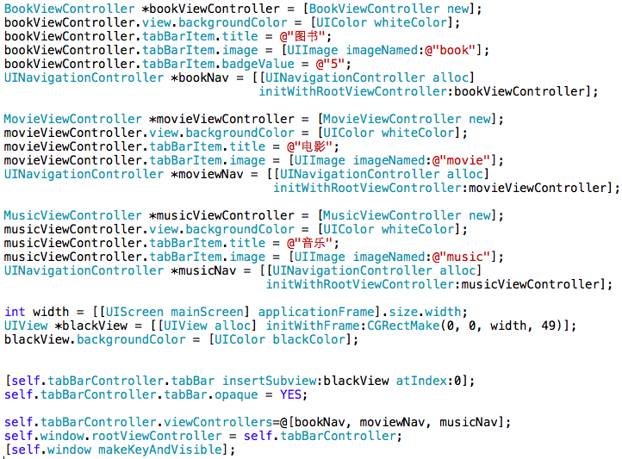
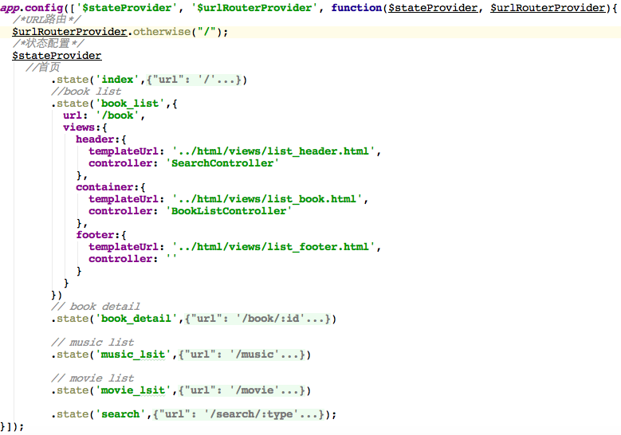
路由／Navigation
在Web单页面应用中，路由由History API实现。
而React Native采用的路由是原生的UINavigationController导航控制器实现。
React Native NavigatorIOS组件封装程度高；Navigator可定制化程度高。

Slide 17
第三方生态链
“我的是我的，你的也是我的。 ”——我不是“疯狂女友”，我是React Native！
“城市列表”组件，使用JSX封装一个；觉得性能太低，OK，封装一个原生组件。
这个iOS图表库不错，拿来用呗！ => 完美！
这一切都是基于React Native提供的模块扩展方案。
所以说：iOS第三方库 + 部分JavaScript库 ＝ React Native 生态库

Slide 18
NO2：性能 & 体验
以下测试，都是基于相同的case。
测试平台：模拟器，iphone6，iOS8.4

Slide 19
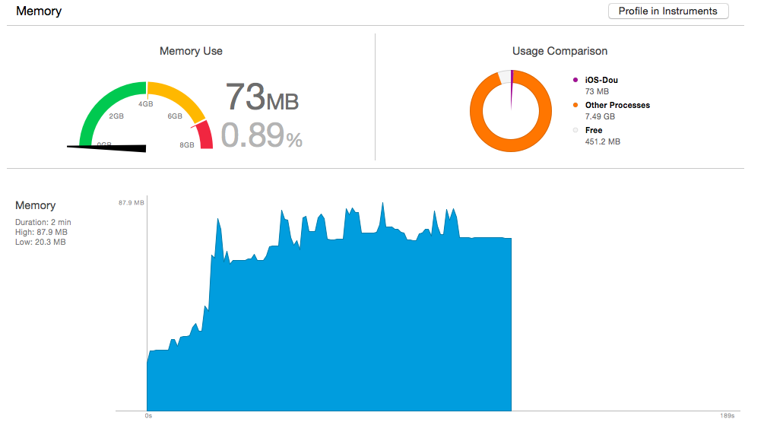
内存——Native
原生应用启动后，占用内存是20~25M；峰值是87.9M，均值是72M；内存释放比较及时。

Slide 20
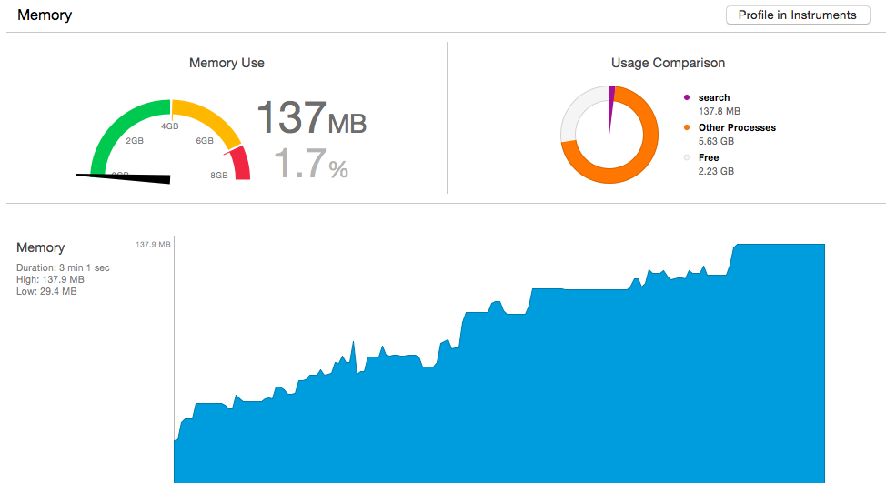
内存——H5/Hybird
Hybird App启动，占用内存35~55M;峰值在137.9M，因为整个应用在WebView中，
内存释放不明显，存在缓存。

Slide 21
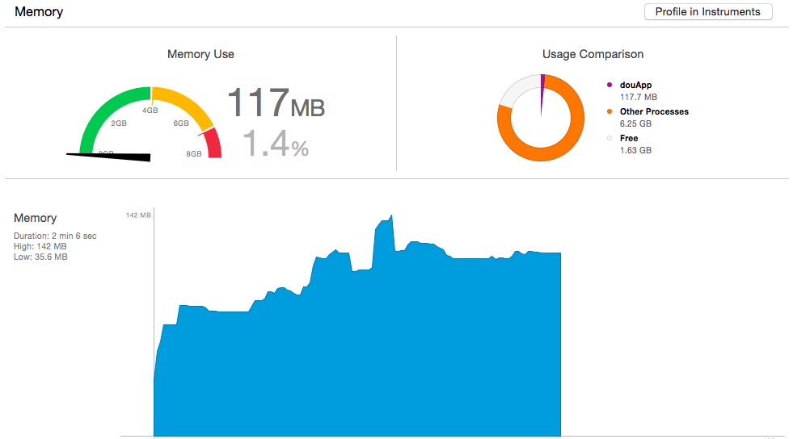
内存——React Native
React Native App启动占用内存35～60M;峰值在142M，内存相对释放明显。

Slide 22
总结：React Native和Web View在简单App上相差不大。
二者主要：内存消耗主要是在网页数据上。如果应用较大则会跑赢WebView，
因为会有更多的原生组件来完成这些功能。

Slide 23
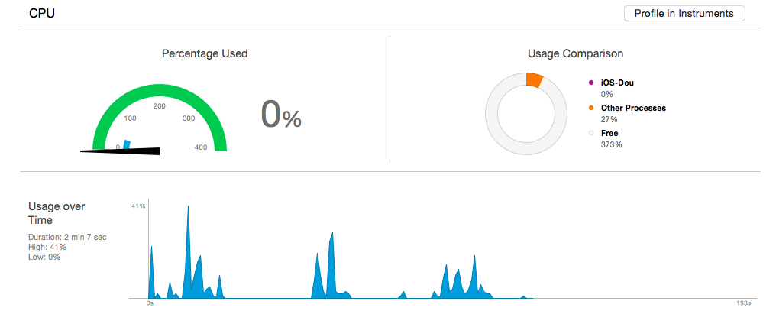
CPU-Native
Native应用程序CPU的情况，最高值在41%。

Slide 24
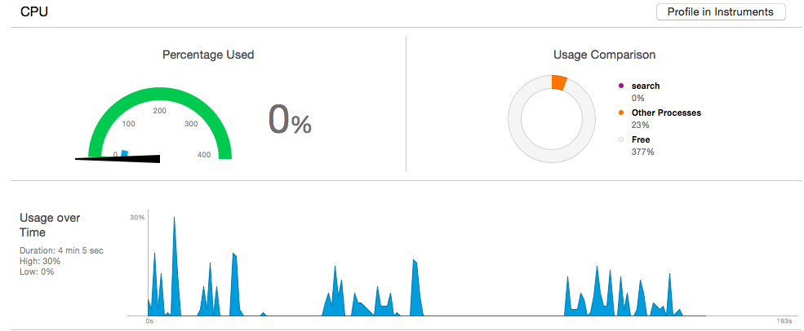
CPU-H5/Hybird
Hybird App的最高值在30%。

Slide 25
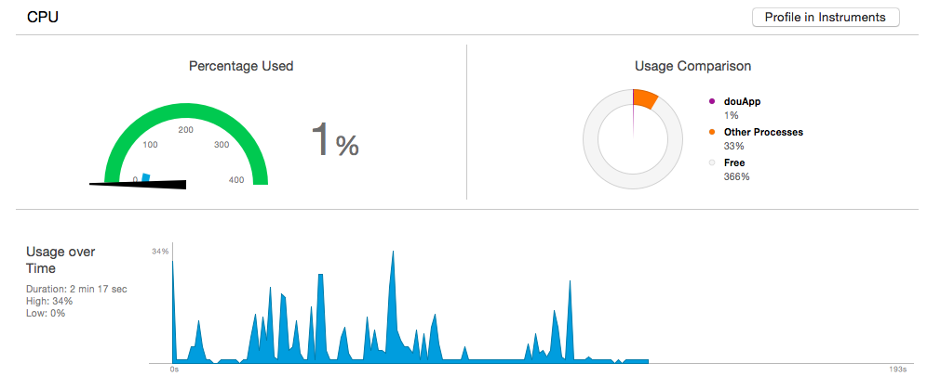
CPU-React Native
React Native的最高值在34%。
总结：CPU使用率大体相近，React Native的占用率低于Native。

Slide 26
动画
React Native提供了Animated API实现动画。基本OK。React Native不适合做游戏，尤其布局能力较弱。
Native Animation提供动画
H5/Hybird：采用js动画能力
React Native Animated API / 封装Native动画库 可以满足基本需求

Slide 27
安装包体积
Hybird App
34(App壳) + 5(HTML) + 125(Angular) + 29(An-route) + 6(min.js) + 4(min.css) = 203 KB
Native App
83KB
React Native App
不含bundle: 843KB
含bundle: 995KB
React Native框架打包后：
843(不含bundle) - 32(Hybird_app空壳，初识项目) = 811KB
相比快速迭代和热更新，比Native多了811KB一点都不重要，可以将图片素材、静态资源
线上更新缓存起来即可减少很多体积。
总结：牺牲一点体积，换更大的灵活性！
世界上哪有那么美的事，除非丑，就会想得美，:)

Slide 28
Big ListView & Scroll 性能
循环列表项500次:
H5页面惨不忍睹
React Native还可以接受
Native 采用UITableView更高效，因为不渲染视图外部分。

Slide 29
真机体验
机型：iphone4s，iOS7 ；用最差的机型跑最美的东西
Native > React Native > Hybird
如果非要给个数字的话，个人主观感受是：
Native： 95％＋ 流畅度
React Native: 85~90% 流畅度
H5/Hybird： 70% 流畅度
总结：Native／React Native的体验相对而言更流畅。

Slide 30
NO3：更新 & 维护

Slide 31
更新能力
H5/Hybird： 随时更新，适合做营销页面，目前携程一些BU全部都是H5页面；但是重要的部分还是Native。
React Native：React Native部分可以热更新，bug及时修复。
Native：随版本更新，尤其iOS审核严格，需要测试过关，否则影响用户。

Slide 32
维护成本
H5/Hybird： Web代码 ＋ iOS/Android平台支持
React Native：可以一个开发团队 ＋ iOS/Android工程师；业务组件颗粒度小，不用把握全局即可修改业务代码。
Native：iOS/Android开发周期长，两个开发团队。
总结：React Native 统一了开发人员技术栈，代码维护相对容易。

Slide 33
总结
开发方式
（1）代码结构： React Native更为合理，组件化程度高
（2）UI布局：Web布局灵活度 > React Native > Native
（3）UI截面图：React Native使用的是原生组件，
（4）路由／Navigation：React Native & Native更胜一筹
（5）第三方生态链：Native modules + js modules = React Native modules
2. 性能 & 体验
（1）内存：Native最少；因为React Native含有框架，所以相对较高，但是后期平稳后会优于Native。
（2）CPU：React Native居中。
（3）动画：React Native动画需求基本满足。
（4）安装包体积：React Native框架打包后，811KB。相比热更新，可以忽略和考虑资源规划。
（5）Big ListView
（6）真机体验：Native >= React Native > H5/Hybrid
3. 更新 & 维护
（1）更新能力: H5/Hybird > React Native > Native
（2）维护成本: H5/Hybird <= React Native < Native

Slide 34


Slide 35


